Slide 1
半導體入門・單元 21
封裝與測試
晶圓做好，還不是能用的晶片。要先測過、切開、接線、包起來，再測一次，才能裝進產品。
半導體入門：跟著晶片的一生
課堂與非營利可以免費使用，請註明 fab24hr；不能販售，也不能改成自己的作品。
fab24hr.com/learn/packaging-test/
fab24hr
Notes:
晶圓做好，還不是能用的晶片。要先測過、切開、接線、包起來，再測一次，才能裝進產品。

Slide 2
半導體入門・單元 21
學到什麼
1 說明封裝做的三件事：保護晶片、把接點接到外面、幫晶片散熱。
2 分得清晶圓針測（CP）和成品測試（FT）各在什麼時候做、各抓什麼問題。
3 知道打線和覆晶兩種接法差在哪，也看得懂 BGA、QFN 這些封裝名字在說什麼。
fab24hr.com/learn/packaging-test/
fab24hr

Slide 3
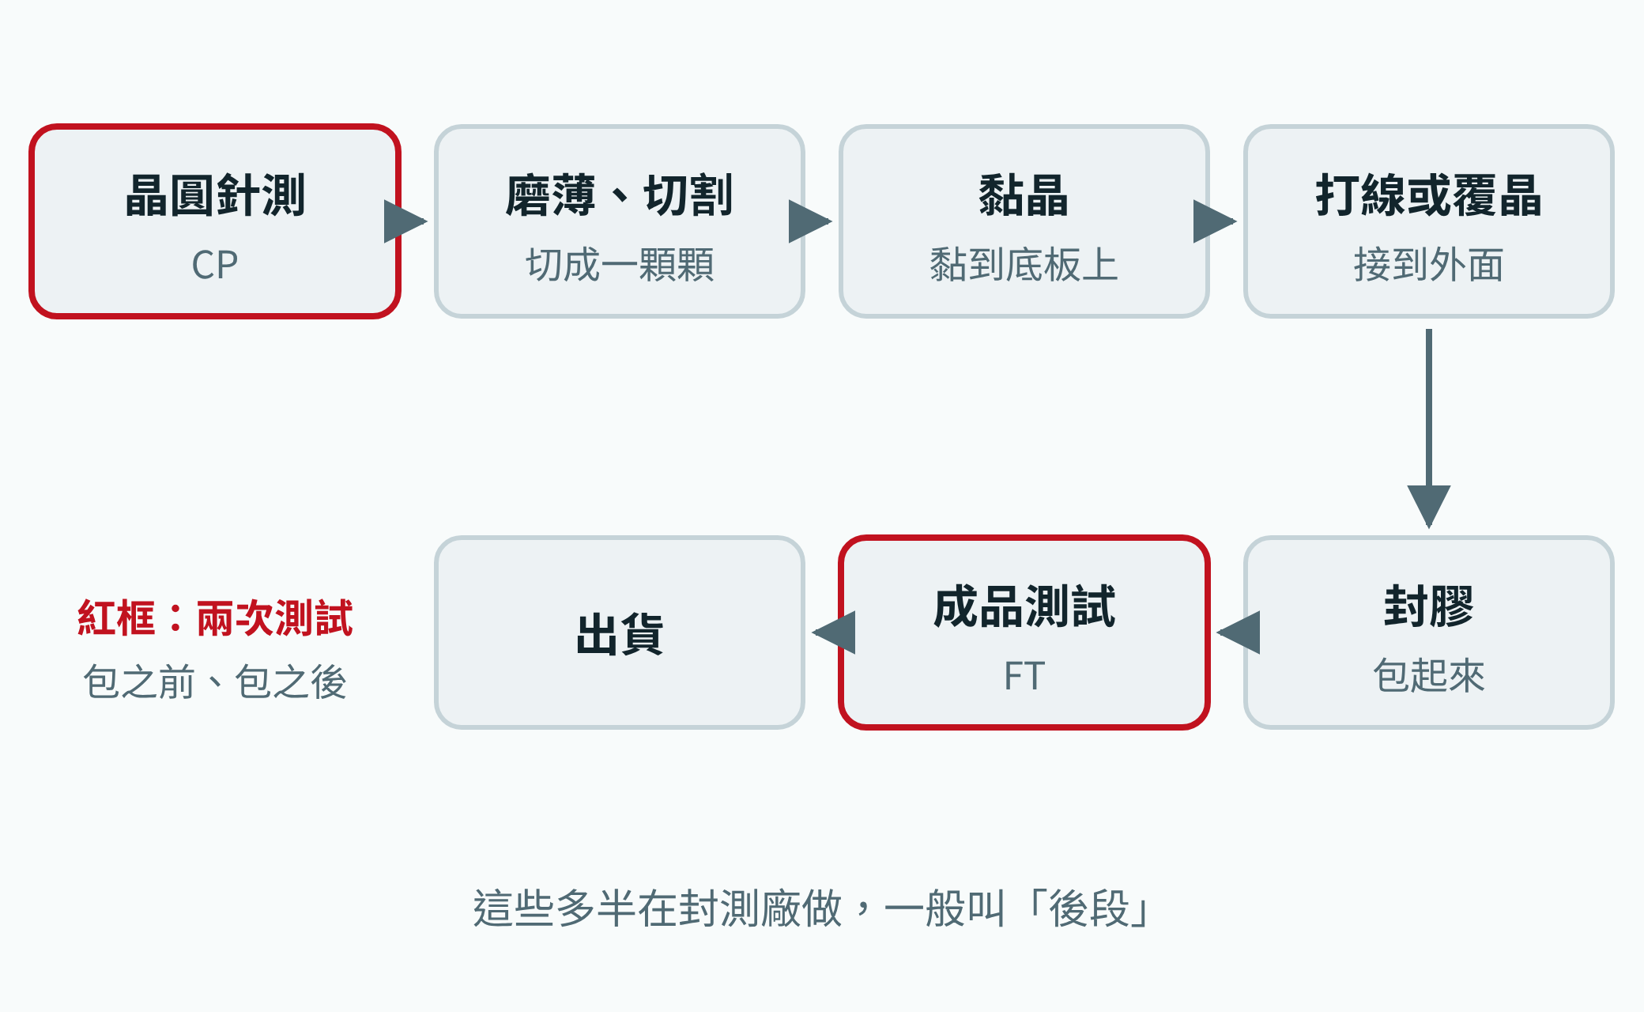
半導體入門・單元 21
針測在晶圓還沒切開時測，壞的不拿去包；包好之後再測一次，因為封裝也可能弄壞晶片。覆晶是把晶片翻過來直接焊上，黏和接一次完成。
fab24hr.com/learn/packaging-test/
fab24hr
Notes:
晶圓變成晶片的順序：晶圓針測，磨薄、切割，黏晶，打線或覆晶，封膠，成品測試，出貨。針測和成品測試是兩次測試。

Slide 4
半導體入門・單元 21 · 重點講解 1/4
晶片做好了，還不能直接用
晶圓上做好的晶片，是一小塊又薄又脆的矽。它表面跟外面接電、傳訊號的小金屬片叫接點（業界常叫 pad、銲墊），小到要用顯微鏡才看得清楚；晶片工作時還會發熱。封裝就是把它裝進外殼，一次做三件事：擋住碰撞、灰塵、水氣、髒東西和光；把又細又密的接點，接到外面大得多的金屬腳或小錫球，像一個轉接頭；讓熱順著外殼和腳，散到電路板上。BGA、QFN 這些封裝的名字，說的就是從電路板這一邊看的樣子：兩邊伸出細腳的是 SOP、四邊都有的是 QFP，腳不伸出來、底下沿著四邊一格格金屬墊的是 QFN，底下排滿小錫球的是 BGA。接點很多的晶片，四邊排不下，多半改用整個底面排滿錫球的 BGA。
fab24hr.com/learn/packaging-test/
fab24hr

Slide 5
半導體入門・單元 21 · 重點講解 2/4
後段的路：測、切、黏、接、包、再測
在晶圓上做出電路，一般叫前段；把晶圓測過、切開、包起來、再測一次，叫後段，合稱封測。常見的順序是：先把每一顆測一遍，再從背面把晶圓磨薄、切成一顆顆，把好的晶片黏到小小的底板上，用細線接出去，用塑膠封起來，最後再測一次。這段工作常交給專門的封測廠，因為同一套機台和經驗，可以服務很多家客戶。
fab24hr.com/learn/packaging-test/
fab24hr

Slide 6
半導體入門・單元 21 · 重點講解 3/4
為什麼要測兩次？
晶片壞了從外表看不出來，只能通電讓它做事，所以每一顆都要考。第一次是針測（CP）：晶圓還沒切開，探針卡上排著很細的針，位置照晶片的接點排好。晶圓往上一頂，針碰到接點再多壓一點、滑一點；很多晶片的接點是鋁，表面有一層很薄、不太導電的氧化層，要這樣刮破它，測試機的電和訊號才送得進去、結果才讀得回來。很多卡一次扎好幾顆；測完，晶圓降下來、移到下一個位置再頂上去。壞的照位置記成晶圓圖，就不花錢去包它。第二次是成品測試（FT）：包好再測，因為切割、接線、封膠都可能弄壞晶片，有些項目也要包好才測得到。及格線定在哪是取捨：太緊會擋掉好的，太寬會放走壞的。
fab24hr.com/learn/packaging-test/
fab24hr

Slide 7
半導體入門・單元 21 · 重點講解 4/4
打線和覆晶，兩種接法
打線是用比頭髮還細的金屬線，把晶片四邊的接點一條一條接到底板：機器把線頭熔成小球壓上去，靠熱、壓力和超音波黏牢。覆晶則在每個接點上做出小凸塊，把晶片翻過來，一次全部焊上去，整個面都能放接點，訊號走的路也短。覆晶接得多、跑得快，但比較貴、難修；打線便宜、成熟，接點不多的晶片到現在還很常用。
fab24hr.com/learn/packaging-test/
fab24hr

Slide 8
半導體入門・單元 21
常見誤解
常聽到：封裝只是在晶片外面包一層殼，跟晶片好不好用沒關係。
其實：封裝也管熱和訊號。熱散不出去，晶片太燙會出錯，甚至壞掉；覆晶讓訊號走的路變短，把幾顆晶片靠得很近包在一起的先進封裝，也是讓晶片繼續變強的方法之一。
常聽到：晶片出貨前每一顆都測過，所以不會剛用沒多久就壞。
其實：測試問的是「現在好不好」。有些晶片帶著很小的毛病，例如一條線接得不夠牢，剛通電一切正常，測試也過了，用上幾個星期、幾個月才壞，這叫早期失效。壞了代價很大的產品，例如車用、醫療用的晶片，出貨前常會在高溫下通電跑一段時間，叫預燒，先把體質弱的挑出來。預燒怎麼做、跟可靠度測試差在哪，下一個單元細講。
fab24hr.com/learn/packaging-test/
fab24hr

Slide 9
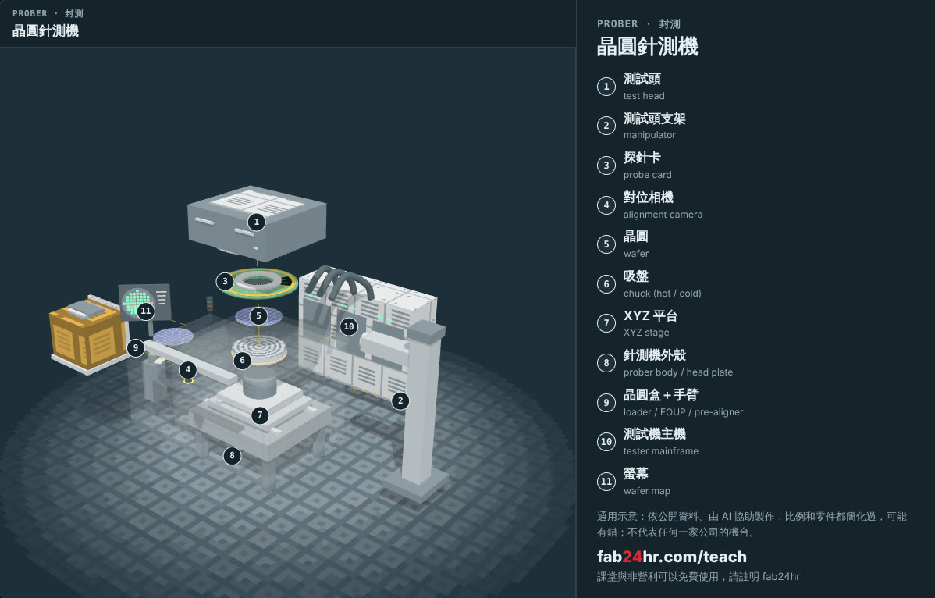
半導體入門・單元 21 · 看：拆開來看的機台
fab24hr.com/learn/packaging-test/
fab24hr
Notes:
晶圓針測機：https://fab24hr.com/?tool=prober

Slide 10
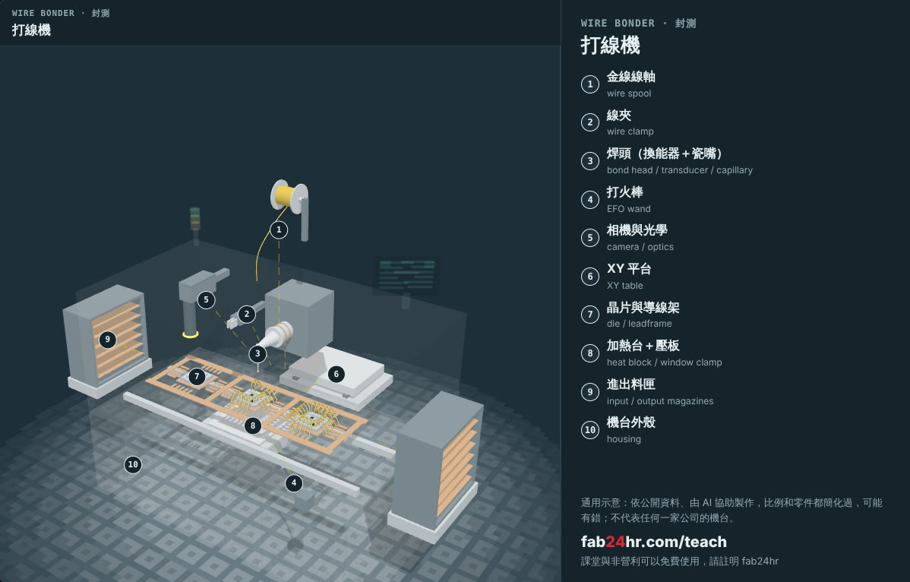
半導體入門・單元 21 · 看：拆開來看的機台
fab24hr.com/learn/packaging-test/
fab24hr
Notes:
打線機：https://fab24hr.com/?tool=bonder

Slide 11
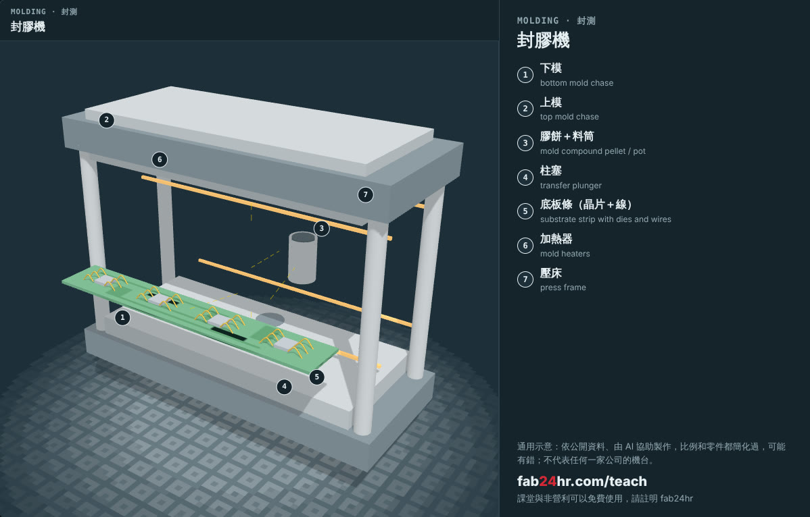
半導體入門・單元 21 · 看：拆開來看的機台
fab24hr.com/learn/packaging-test/
fab24hr
Notes:
封膠機：https://fab24hr.com/?tool=mold

Slide 12
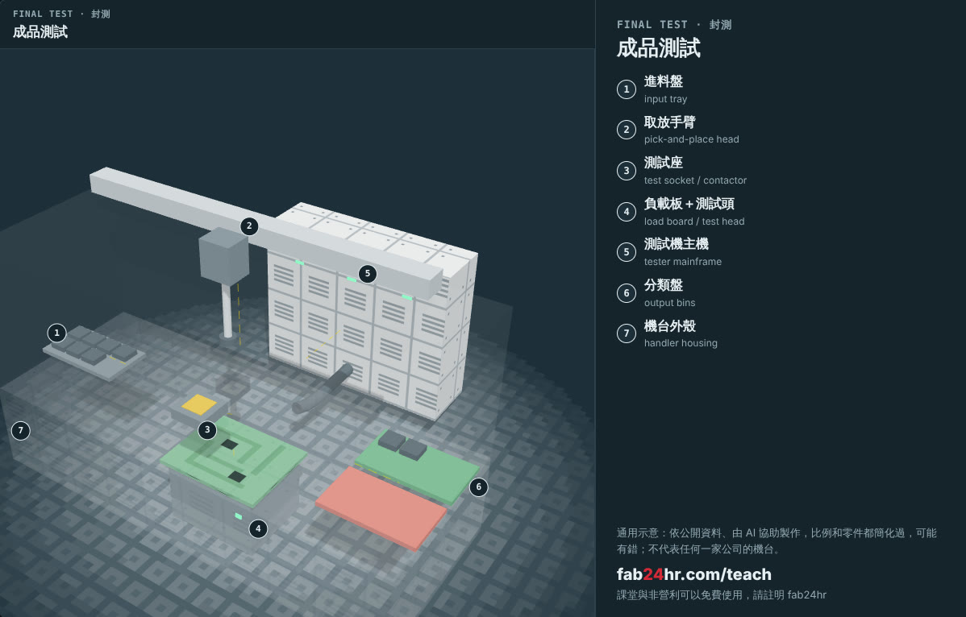
半導體入門・單元 21 · 看：拆開來看的機台
fab24hr.com/learn/packaging-test/
fab24hr
Notes:
成品測試：https://fab24hr.com/?tool=ftest

Slide 13
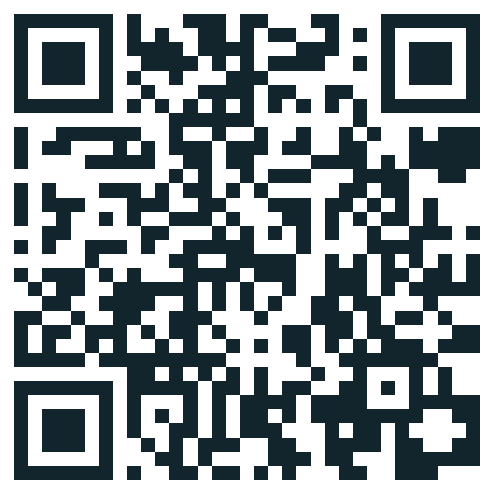
半導體入門・單元 21
玩
從第 11 章「球掀起來了」開始：打線的拉力測試有兩條偏低
用手機掃，從這裡開始玩
fab24hr.com/?story=11&utm_source=slides
fab24hr.com/learn/packaging-test/
fab24hr

Slide 14
半導體入門・單元 21
想一想
1 測得越多越可靠，但也越貴、越慢。如果你負責一顆助聽器晶片，你會怎麼決定測到什麼程度？
2 為什麼有些公司專門做封裝和測試，而不是全部交給晶圓廠做？
fab24hr.com/learn/packaging-test/
fab24hr

Slide 15
半導體入門・單元 21
必讀
封裝是什麼？晶片做好了為什麼還要包起來
fab24hr.com/blog/what-is-packaging/
晶片怎麼測試？針測（CP）和成品測試（FT）差在哪
fab24hr.com/blog/chip-testing/
打線是什麼？晶片怎麼接到外面
fab24hr.com/blog/wire-bonding/
延伸
晶片的封裝有哪些樣子？BGA、QFN 這些名字是什麼意思
探針卡是什麼？晶圓上的每一顆晶片怎麼通電測
覆晶是什麼？晶片怎麼用錫球接到外面
OSAT 是什麼？封測廠在做什麼？
fab24hr.com/learn/packaging-test/
fab24hr

Slide 16
半導體入門・單元 21
半導體入門：跟著晶片的一生
https://fab24hr.com/learn/packaging-test/
內容整理自公開的教科書、產業標準、大學課程講義與論文；遊戲裡的公司、人物、機台編號和數字是虛構的。
課堂與非營利可以免費使用，請註明 fab24hr；不能販售，也不能改成自己的作品。
通用示意：依公開資料、由 AI 協助製作，可能有錯；不代表任何一家公司的機台
fab24hr.com/learn/packaging-test/
fab24hr

